Slide 1
Importação e Exportação na UFSC
Caio Ragazzi Pauli Simão
Coordenadoria de Importação e Exportação – CIE/DCOM/PROAD

Slide 2
Conceitos introdutórios
Importação direta
Importação indireta
Nacionalização
Agenciamento de cargas
Desembaraço aduaneiro
Armazenagem

Slide 3
Por que realizar importações diretas?
Logística complexa;
Maior tempo até a chegada do material;
Custos de se treinar e manter uma equipe de importação;
Risco de variação cambial;
Eventuais dificuldades com manutenção de equipamentos;
Entretanto, em 2014, as importações diretas realizadas pela CIE resultaram em economia de, em média, 32% na compra de equipamentos importados.

Slide 4
A CIE em números: 2014
 | Coordenadoria de Importação e Exportação - ANO 2014
 | Processos de Importação recebidos e tramitados em 2014 | Processos de Exportação recebidos e tramitados em 2014 | Processos de fechamento de câmbio para pagamento de taxas internacionais
TOTAL | 52 | 6 | 150
Valor total das compras feitas pela CIE em 2014:
R$3.876.033,66

Slide 5
Média dos custos de importação em 2014 (% sobre o valor da mercadoria)
Taxas bancárias: R$9.013,51 (0,23%)
Frete: R$159.926,68 (4,05%)
Despacho aduaneiro: R$14.517,09 (0,37%)
Armazenagem: R$80.287,40 (2,07%)

Slide 6
O processo de importação na UFSC: atores envolvidos
Setores internos
Setores requerentes;
PROPG;
CIE/DCOM/PROAD;
DCF/PROPLAN;
DTR/PROAD;
DGP/PROAD

Slide 7
O processo de importação na UFSC: atores envolvidos
Órgãos públicos externos
Procuradoria Federal;
Receita Federal do Brasil;
Órgãos de fiscalização (ANVISA, INMETRO, CNEN, Exército, IBAMA, etc.)
CNPQ;
DECEX;
INFRAERO;
Secretarias da Fazenda nos estados;
Banco do Brasil

Slide 8
O processo de importação na UFSC: atores envolvidos
Setor privado no Brasil
Agente de cargas;
Despachante aduaneiro;
Empresas de armazenagem;
Gestores de aeroportos;
Seguradoras;
Representantes comerciais dos fornecedores

Slide 9
O processo de importação na UFSC: atores envolvidos
Atores estrangeiros
Fornecedores;
Agentes de carga;
Despachantes aduaneiros;
Empresas de armazenagem;
Gestores de aeroportos;
Agências aduaneiras;
Bancos

Slide 10
Mapa simplificado de um processo de importação “padrão”

Slide 11
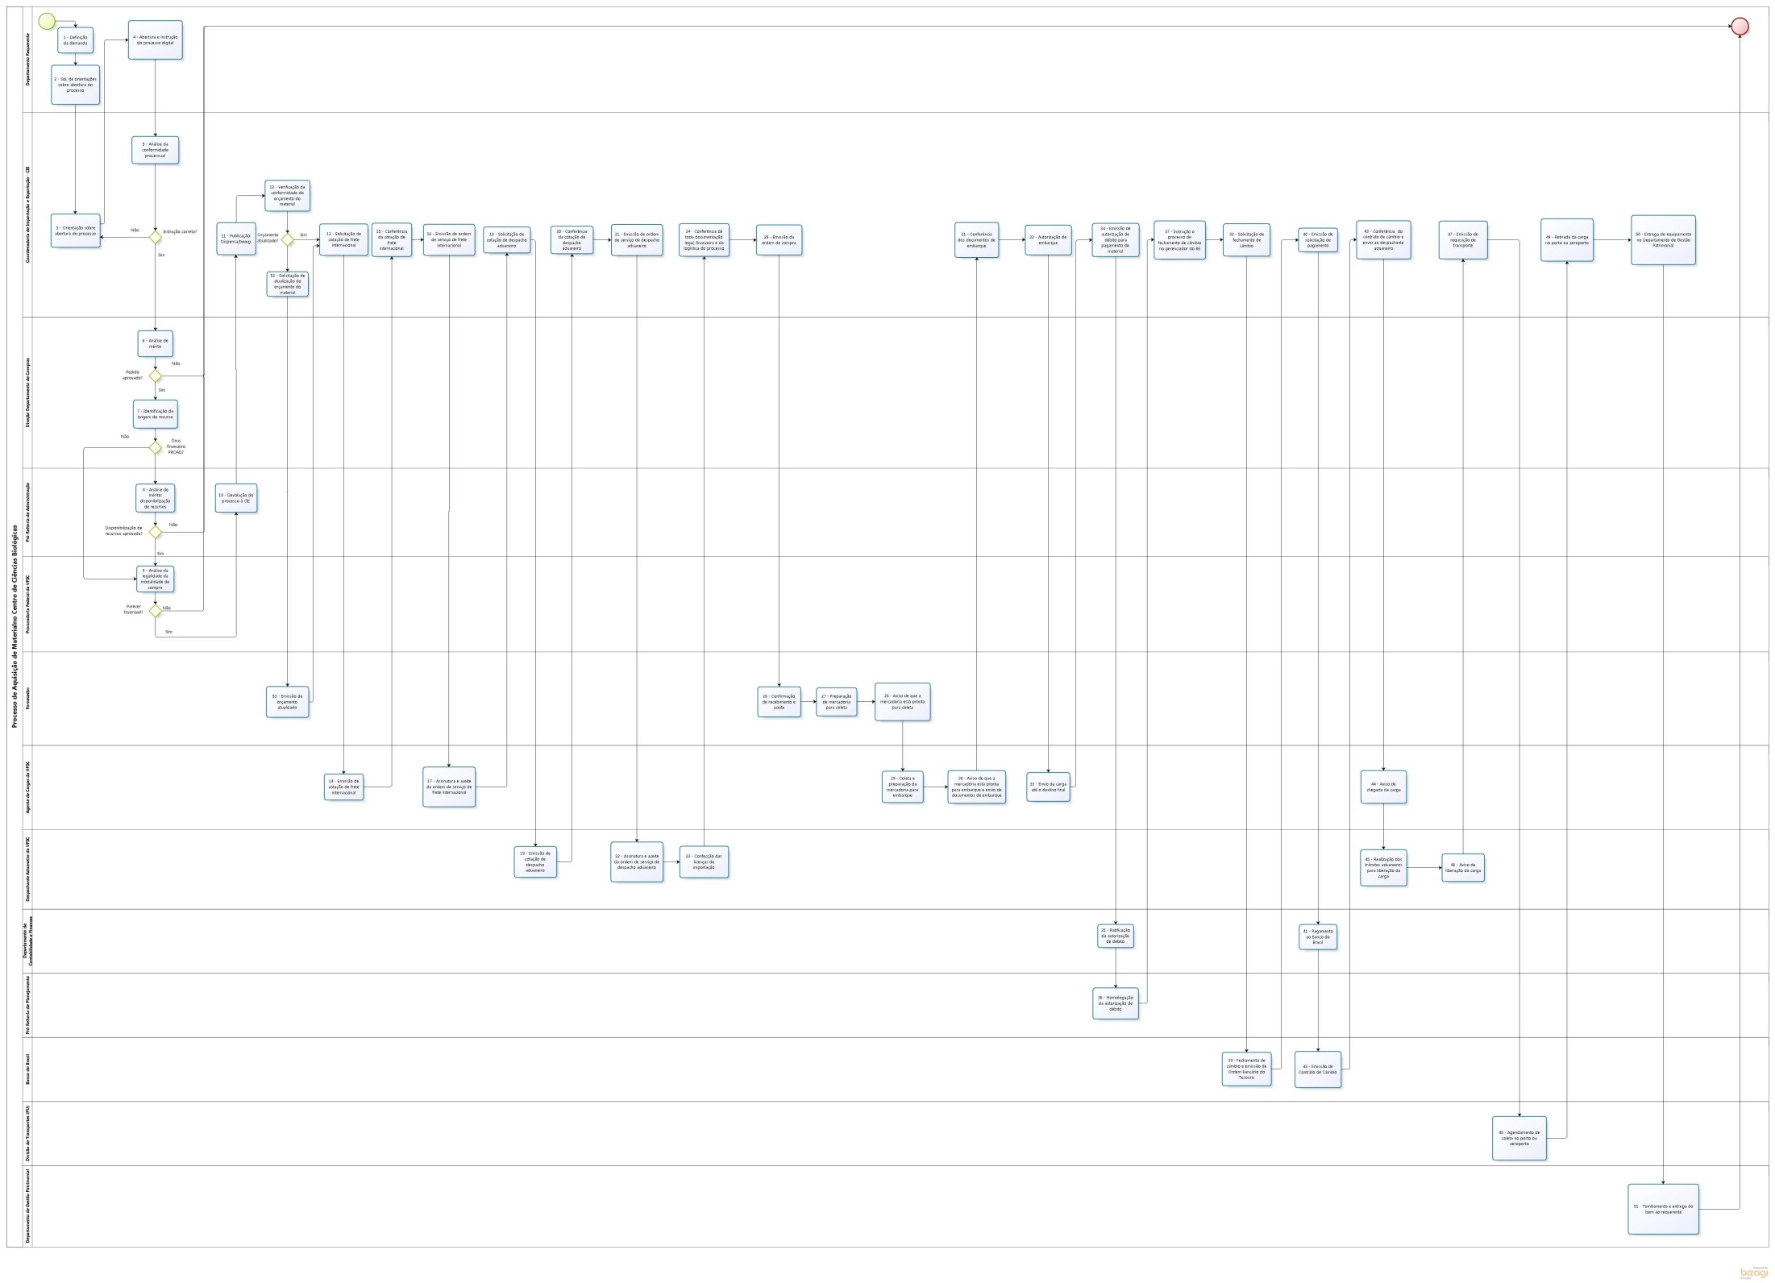

Slide 12
Etapas de um processo de importação
Administrativa interna:
Instrução do processo
Envio à PF/AGU para exaração de parecer jurídico
Publicação no D.O.U.
Estimativa do valor em Reais (margem segurança)
Solicitação e digitação de empenho.

Slide 13
Etapas de um processo de importação
Administrativa externa:
Contato com fornecedor para acertar detalhes de documentação, frete e pagamento
Logística de frete
Emissão de Licença de Importação
Envio de ordem de compra

Slide 14
Etapas de um processo de importação
Cambial:
Fechamento do câmbio junto ao banco
Recebimento de OBT e Contrato de Câmbio
Envio ao DCF para pagamento
Recebimento de comprovação de pagamento (swift)

Slide 15
Etapas de um processo de importação
Fiscal:
Envio de documentação de pagamento ao despachante aduaneiro
Procedimentos de desembaraço junto à RFB e órgão de fiscalização (variável)
Exoneração do ICMS
Emissão de Declaração de Importação e liberação da carga

Slide 16
Etapas de um processo de importação
Administrativa (finalização):
Coleta da carga no aeroporto ou porto
Procedimentos de tombamento
Pagamento aos prestadores de serviços
Organização da documentação para prestação de contas

Slide 17
Principais desafios nos processos de importação
Entendimentos variados das Procuradorias sobre a adequação à legislação;
Erros custam caro (multas e armazenagem);
Problemas precisam ser resolvidos rapidamente;
Processos complexos, longo tempo de treinamento de novos servidores; Necessidade de qualificação específica, particularmente em língua estrangeira;
Dificuldade de manutenção de uma equipe (rotatividade)

Slide 18
Perspectivas na UFSC
Ampliação do número de importações;
Criação de orientações normativas que oriente as Procuradorias Federais (UFPR)
Redução do tempo dos processos;
Foco no aumento de importações de substâncias químicas;
Capacitação de outros setores em procedimentos básicos, para evitar problemas em importações realizadas sem o conhecimento da CIE;

Slide 19
Contato
E-mail: caio.rps@ufsc.br
Telefone: (48) 3721-2874
Site: http://dcom.proad.ufsc.br/

